Slide 1

NHIỆT LIỆT CHÀO MỪNG QUÝ THẦY CÔ
VỀ DỰ GIỜ THĂM LỚP
Môn: Khoa học tự nhiên 6
Lớp: 6A3
Giáo viên: Phạm Thanh Hiền

Slide 2
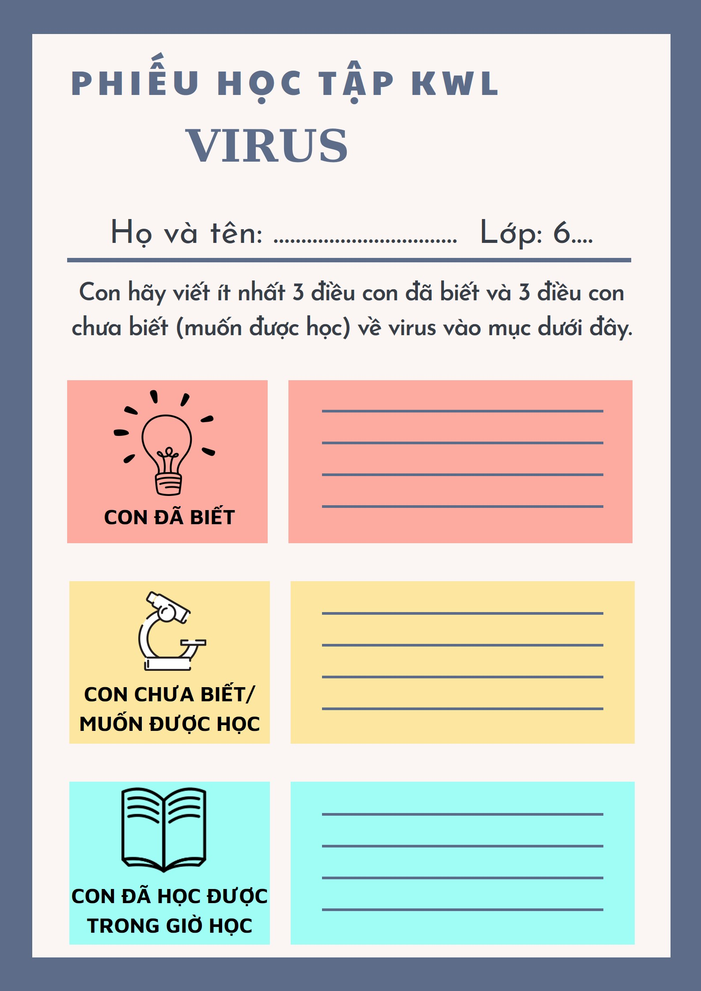

Slide 3
VIRUS
Thời gian thực hiện: 2 tiết
KHTN 6
GV: Phạm Thanh Hiền - Trường THCS Gia Quất

Slide 4
Nội dung bài học
01
03
Đa dạng virus
Vai trò và ứng dụng của virus
02
04
Hình dạng và cấu tạo của virus
Một số bệnh do virus và cách phòng bệnh

Slide 5
01
Đa dạng của virus

Slide 6

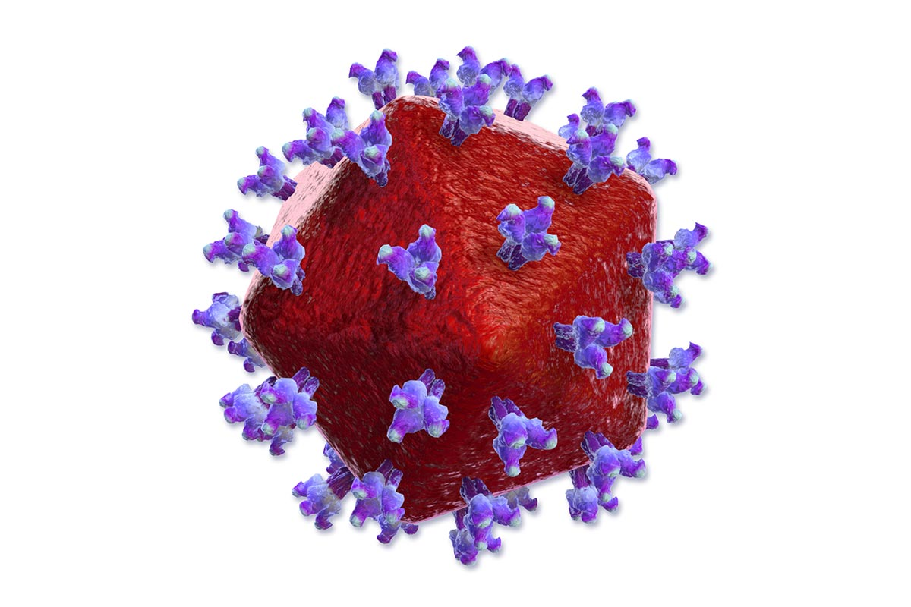
I. Đa dạng của virus

Slide 7
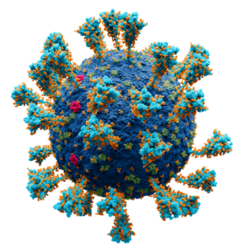
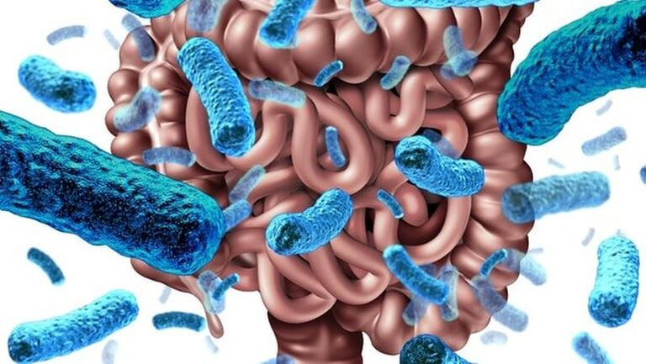
I. Đa dạng của virus
Virus
Vi khuẩn đường ruột

Slide 8
I. Đa dạng của virus
- Virus là dạng sống có kích thước vô cùng nhỏ bé, không có cấu tạo tế bào, chỉ nhân lên được trong tế bào của sinh vật sống.

Slide 9
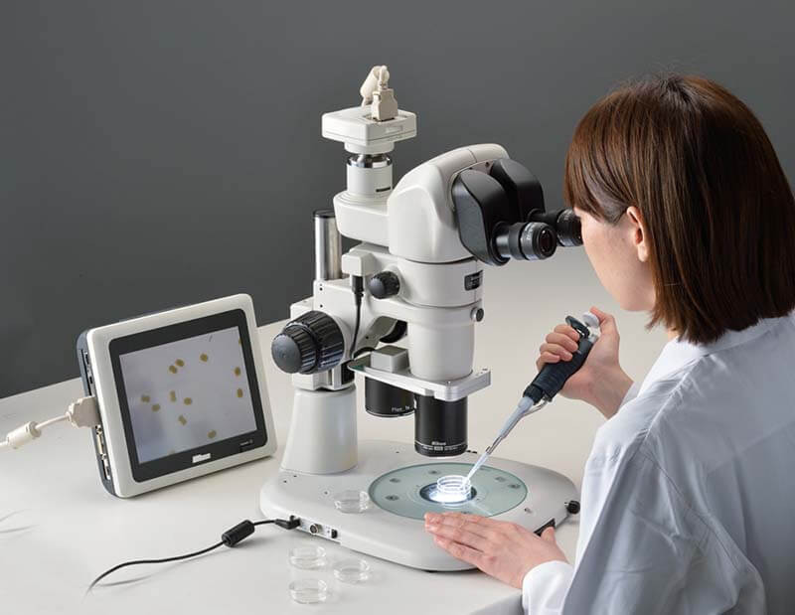
Để quan sát hình dạng và cấu tạo của virus người ta dùng đến
dụng cụ hỗ trợ nào?
Kính hiển vi điện tử

Slide 10
I. Đa dạng của virus
- Virus là dạng sống có kích thước vô cùng nhỏ bé, không có cấu tạo tế bào, chỉ nhân lên được trong tế bào của sinh vật sống.
- Để quan sát hình dạng và cấu tạo của virus người ta sử dụng kính hiển vi điện tử.

Slide 11
02
Hình dạng và cấu tạo của virus

Slide 12
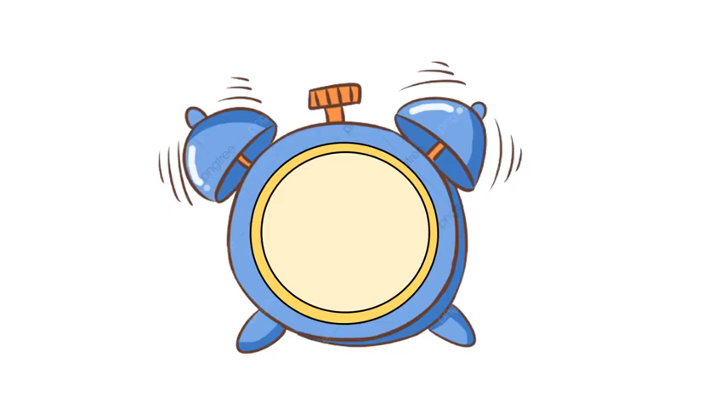
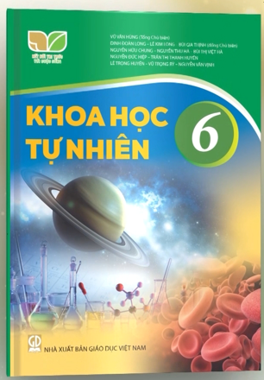
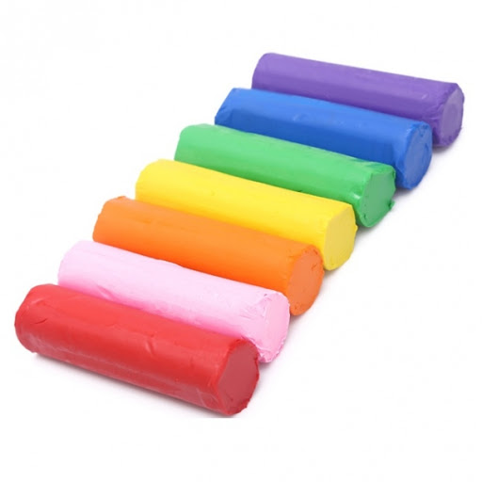

HOẠT ĐỘNG NHÓM
- Nội dung: Nghiên cứu thông tin SGK và sử dụng đất nặn để nặn hình dạng và cấu tạo của virus.
- Số lượng: 4 học sinh/nhóm.
- Thời gian thực hiện: 3 phút

Slide 13
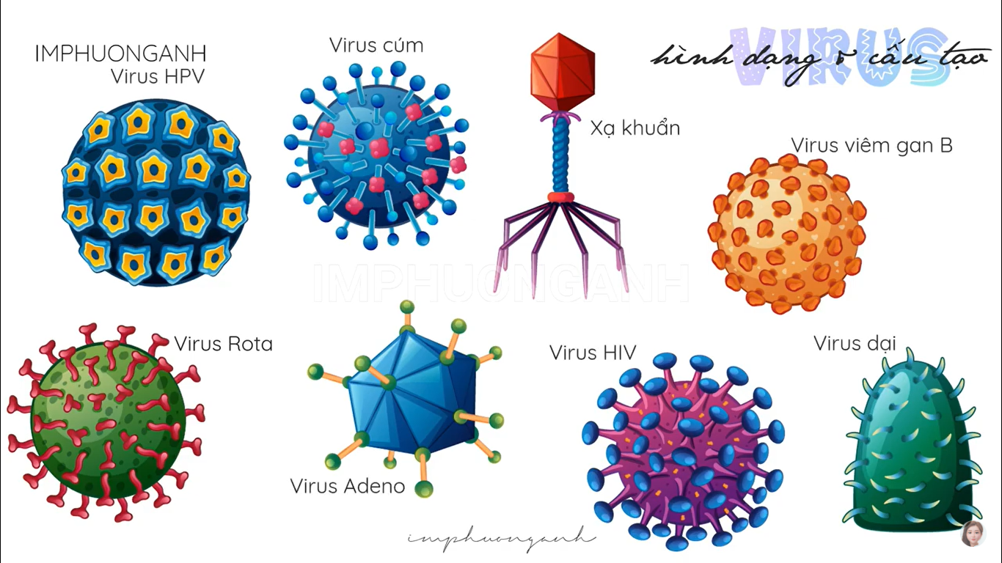
II. Hình dạng và cấu tạo của virus

Slide 14
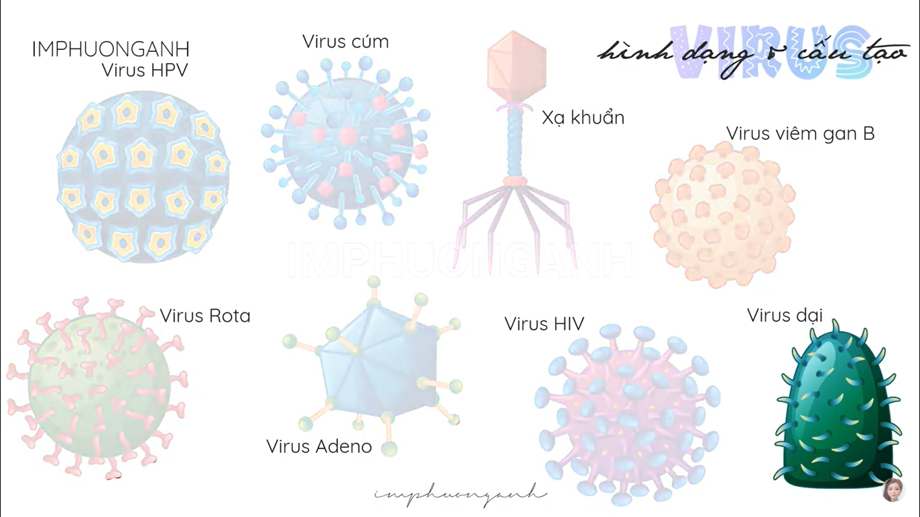
II. Hình dạng và cấu tạo của virus

Slide 15
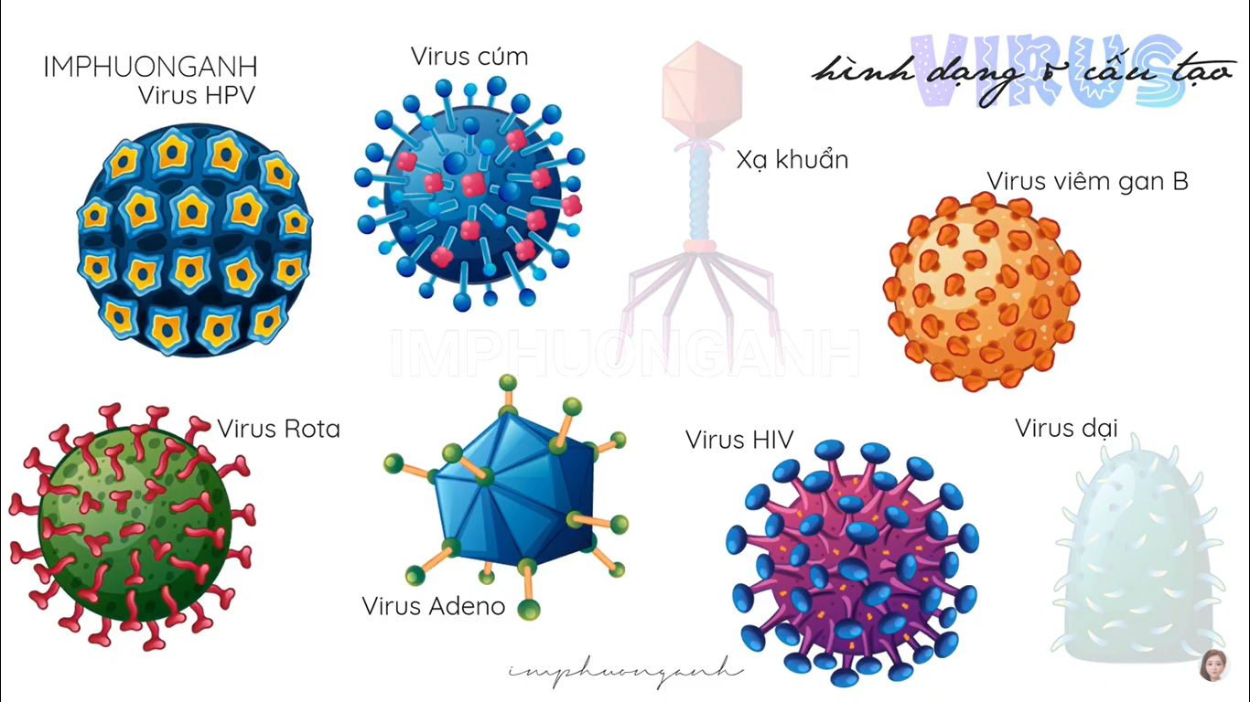
II. Hình dạng và cấu tạo của virus

Slide 16
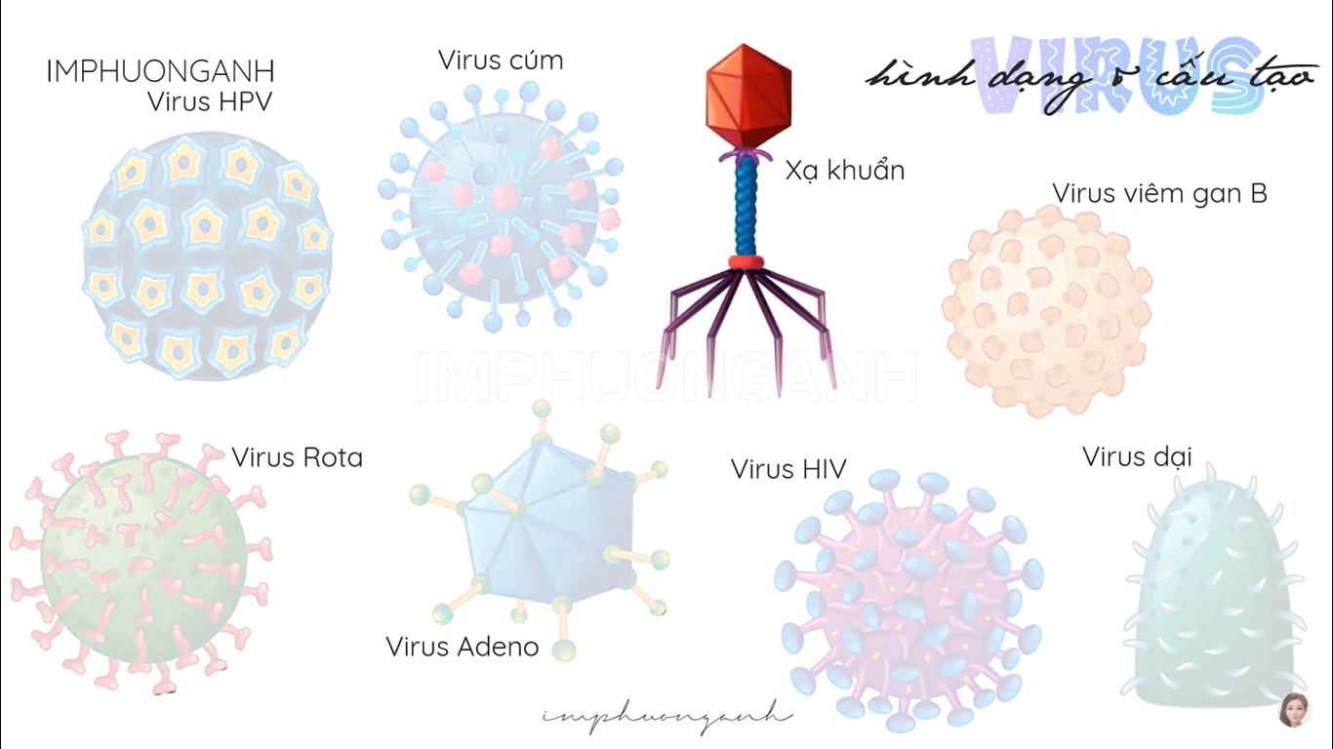
II. Hình dạng và cấu tạo của virus

Slide 17
II. Hình dạng và cấu tạo của virus
1. Hình dạng
- Virus có 3 dạng:
+ Dạng xoắn (virus dại, virus khảm thuốc lá,...)
+ Dạng khối (virus HIV, virus corona,...)
+ Dạng hỗn hợp ( thể thực khuẩn T4, virus đậu mùa,...)

Slide 18
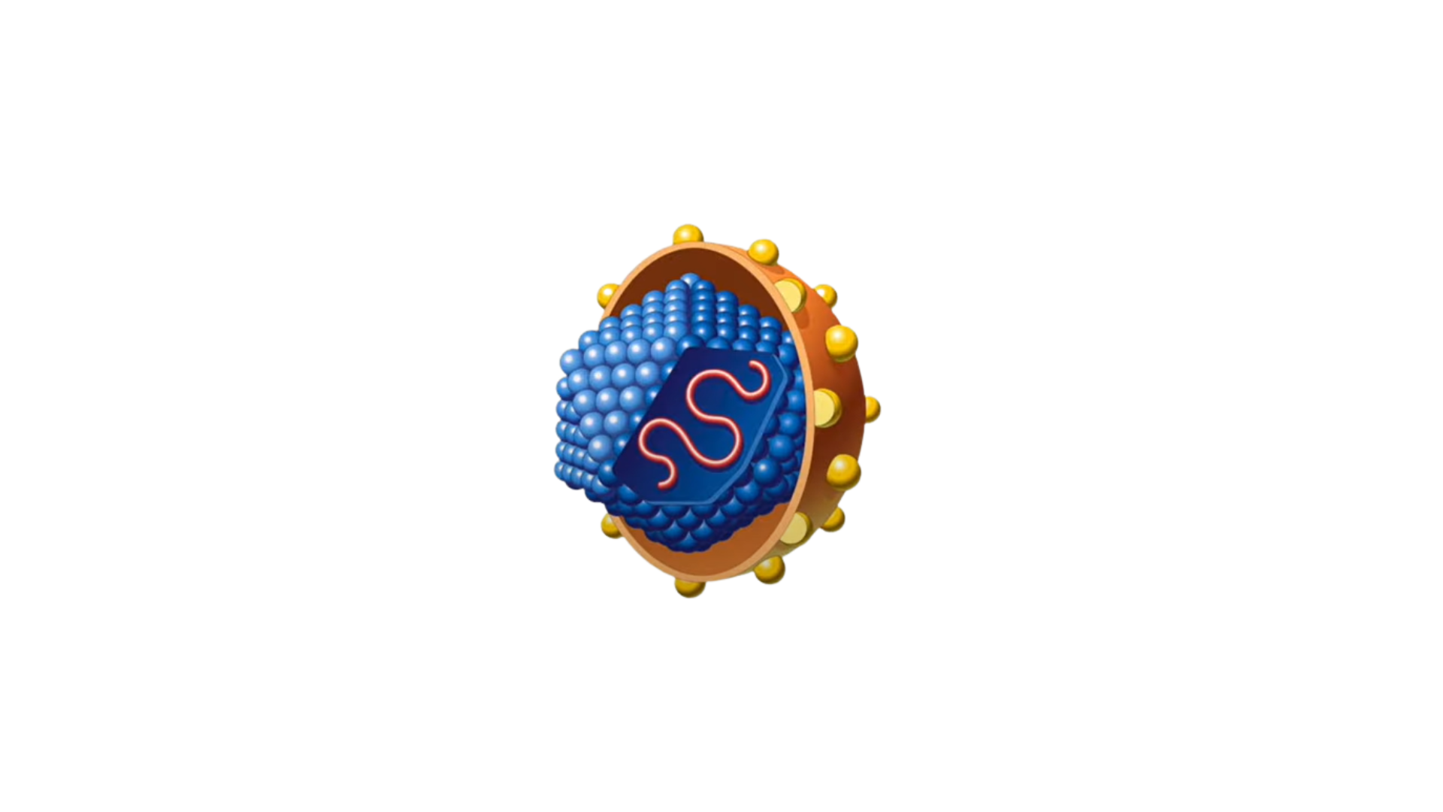
II. Hình dạng và cấu tạo của virus
Vỏ protein
Vỏ ngoài
Gai glycoprotein
Vật chất
di truyền
Cấu tạo của virus có vỏ ngoài

Slide 19
II. Hình dạng và cấu tạo của virus
2. Cấu tạo
- Virus chưa có cấu tạo tế bào. Tất cả các virus đều gồm 2 thành phần:
+ Vỏ protein
+ Lõi là vật chất di truyền (ADN hoặc ARN)
Một số virus có thêm vỏ ngoài và gai glicoprotein.

Slide 20
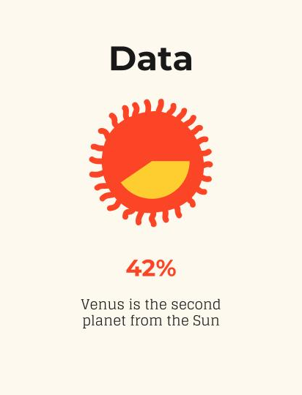
1. Virus có cấu tạo tế bào điển hình không? Vì sao?
2. Em có đồng ý với ý kiến cho rằng virus là vật thể không sống không? Giải thích?
CÂU HỎI

Slide 21
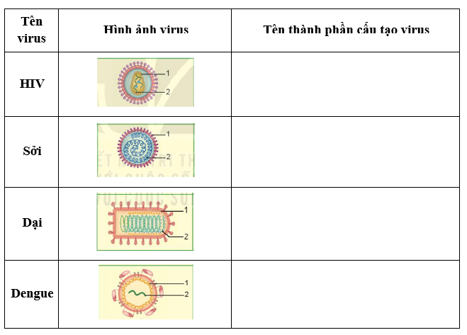
PHIẾU HỌC TẬP 1
Nội dung: Nêu tên các thành phần được chú thích trong hình và hoàn thành bảng theo mẫu sau:
Hình thức: nhóm đôi.
Thời gian: 1 phút

Slide 22

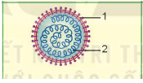

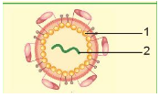
ĐÁP ÁN PHIẾU HỌC TẬP 1
Tên virus | Hình ảnh virus | Tên thành phần cấu tạo virus
HIV |  | 1 - protein 2 - vật chất di truyền
Sởi |  | 1 - protein 2 - vật chất di truyền
Dại |  | 1 - protein 2 - vật chất di truyền
Dengue |  | 1 - protein 2 - vật chất di truyền

Slide 23
NHIỆM VỤ HỌC TẬP
3
2
4
1
5
Hoàn thành
bài 29.1 SBT
Sưu tầm hình ảnh về virus
Tìm hiểu về vai trò và ứng dụng của virus
Ôn lại kiến thức đã học
Tìm hiểu các bệnh do virus gây ra và cách phòng bệnh.

Slide 24
CẢM ƠN THẦY CÔ VÀ CÁC EM
ĐÃ LẮNG NGHE!

Slide 25
Vai trò và ứng dụng của virus
03

Slide 26
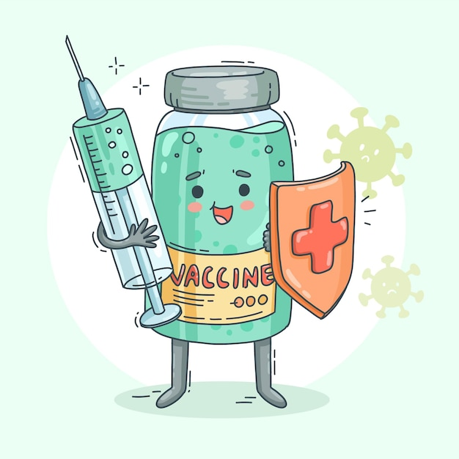


III. Vai trò và ứng dụng của virus
Virus có vai trò quan trọng, được ứng dụng rộng rãi
trong y học và nông nghiệp.
Sản xuất vaccine
Sản xuất hoocmon
Sản xuất protein
Sản xuất vaccine

Slide 27
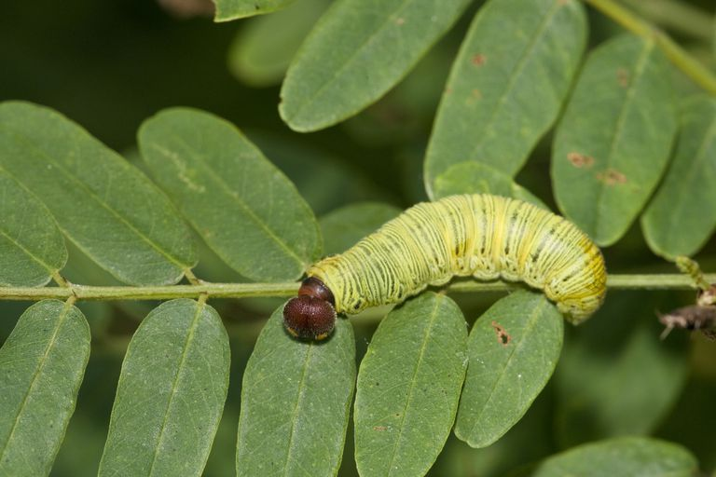
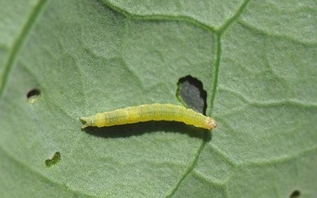
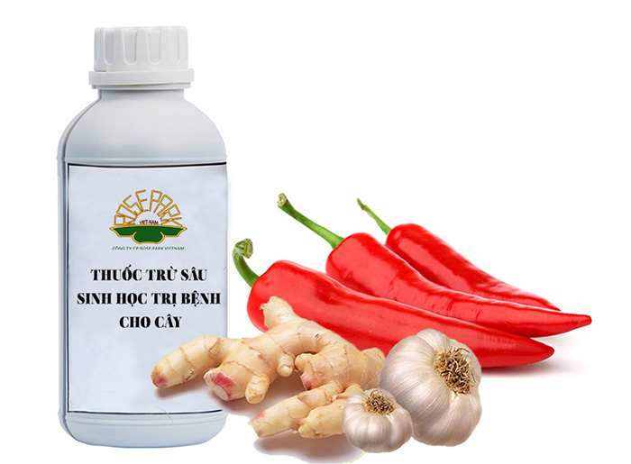
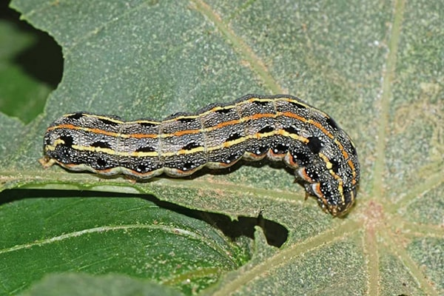
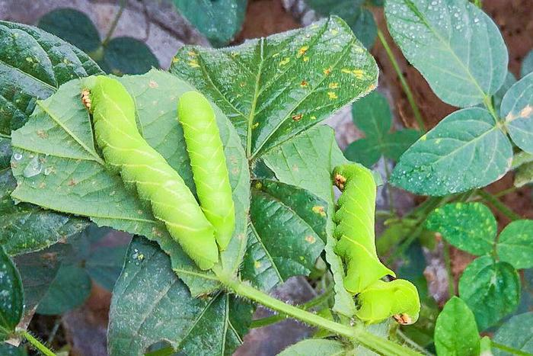
III. Vai trò và ứng dụng của virus
Sản xuất thuốc trừ sâu hiệu quả cao mà không gây ô nhiễm môi trường.
Sản xuất vaccine

Slide 28
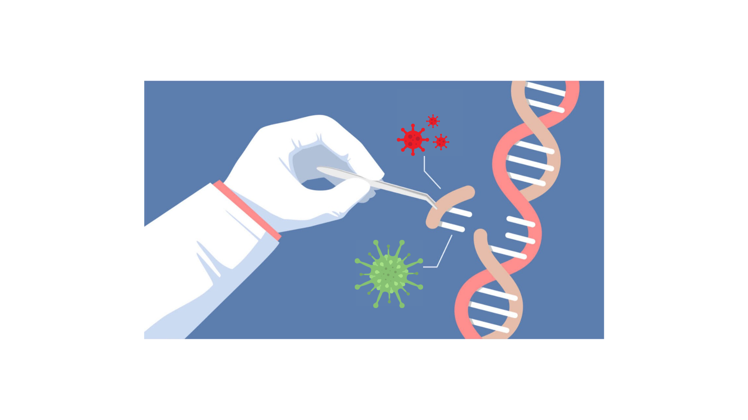
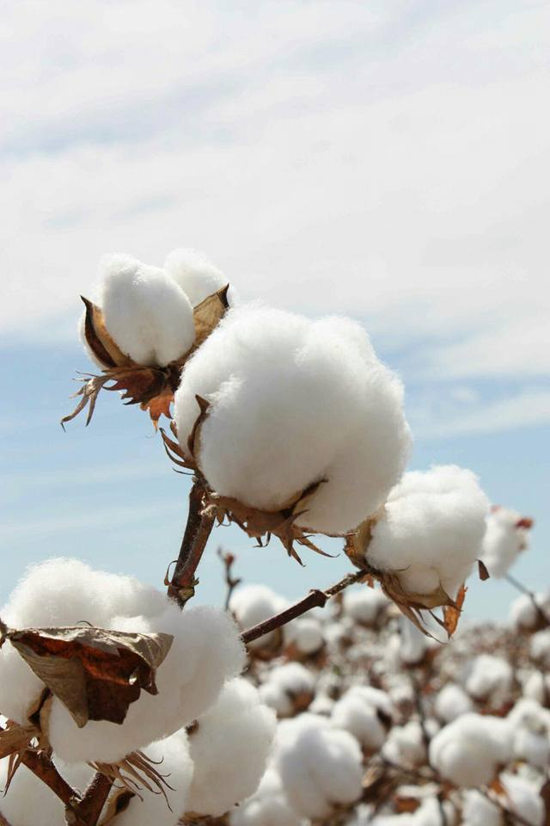
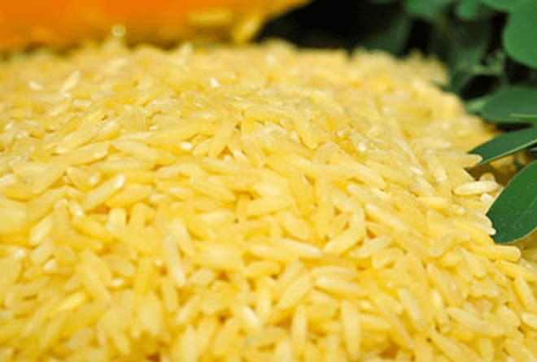
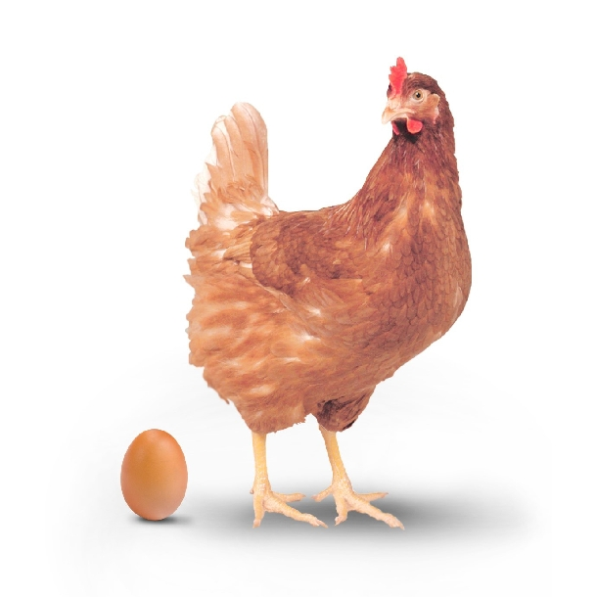
III. Vai trò và ứng dụng của virus
Sử dụng virus để chuyển gen từ loài này sang loài khác góp phần tạo giống vật nuôi, cây trồng có năng suất và chất lượng cao.
Sản xuất vaccine

Slide 29

III. Vai trò và ứng dụng của virus
- Có vai trò quan trọng trong nghiên cứu khoa học.
- Được sử dụng rộng rãi trong y học và trong nông nghiệp.
Sản xuất vaccine

Slide 30
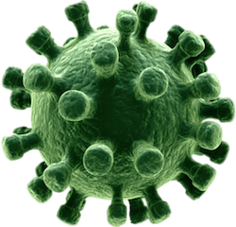
Không có cấu tạo tế bào
Kích thước vô cùng nhỏ bé
Chỉ nhân lên được trong tế bào của sinh vật sống

Slide 31
Người
Thực vật
Động vật
Nấm
Vi khuẩn

Slide 32
Một số bệnh do virus và cách phòng bệnh
04

Slide 34
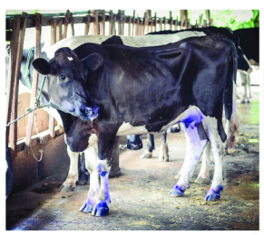
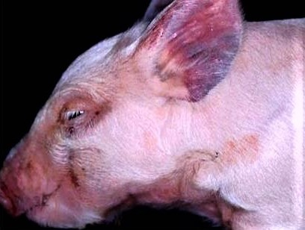
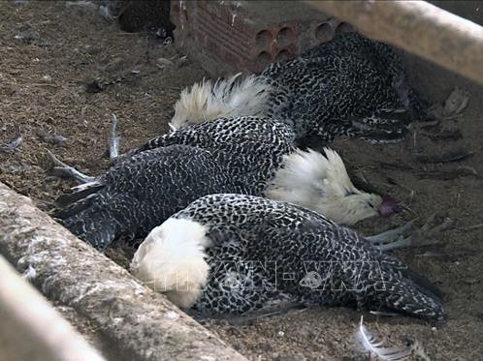
Một số bệnh do virus gây ra ở động vật
Bò bị lở mồm long móng
Lợn tai xanh
Cúm gia cầm

Slide 35
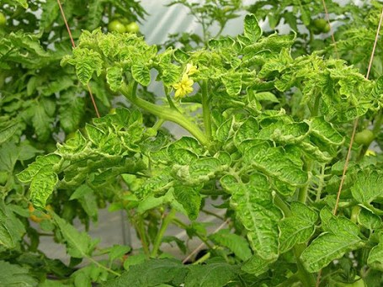
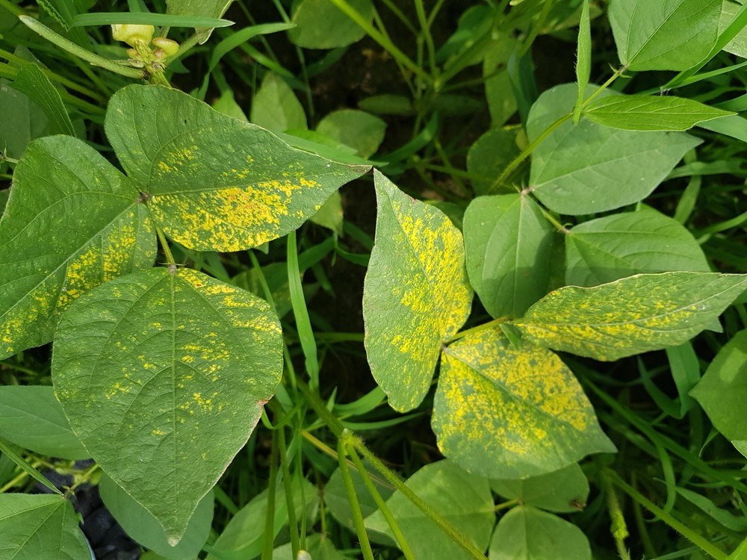
Một số bệnh do virus gây ra ở thực vật
Xoăn lá cà chua
Khảm lá ở đậu tương

Slide 36
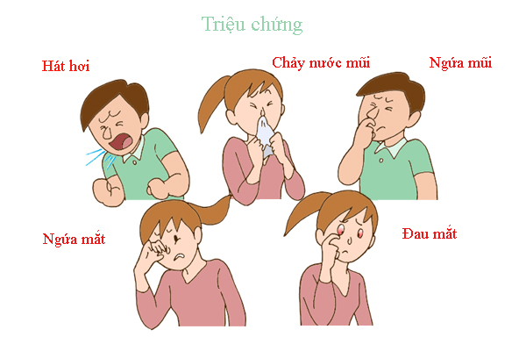
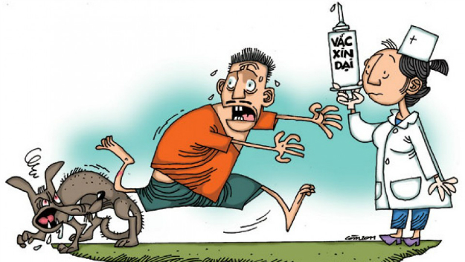
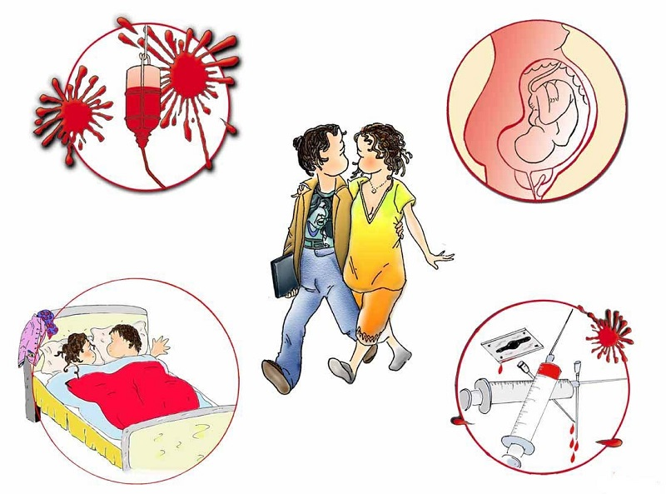
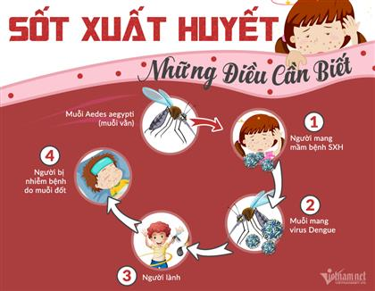
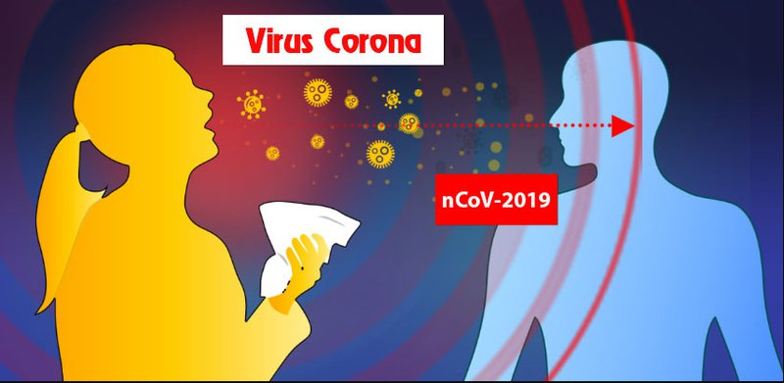
Nêu con đường lây truyền và biện pháp phòng chống các bệnh do virut gây ra?

Slide 37
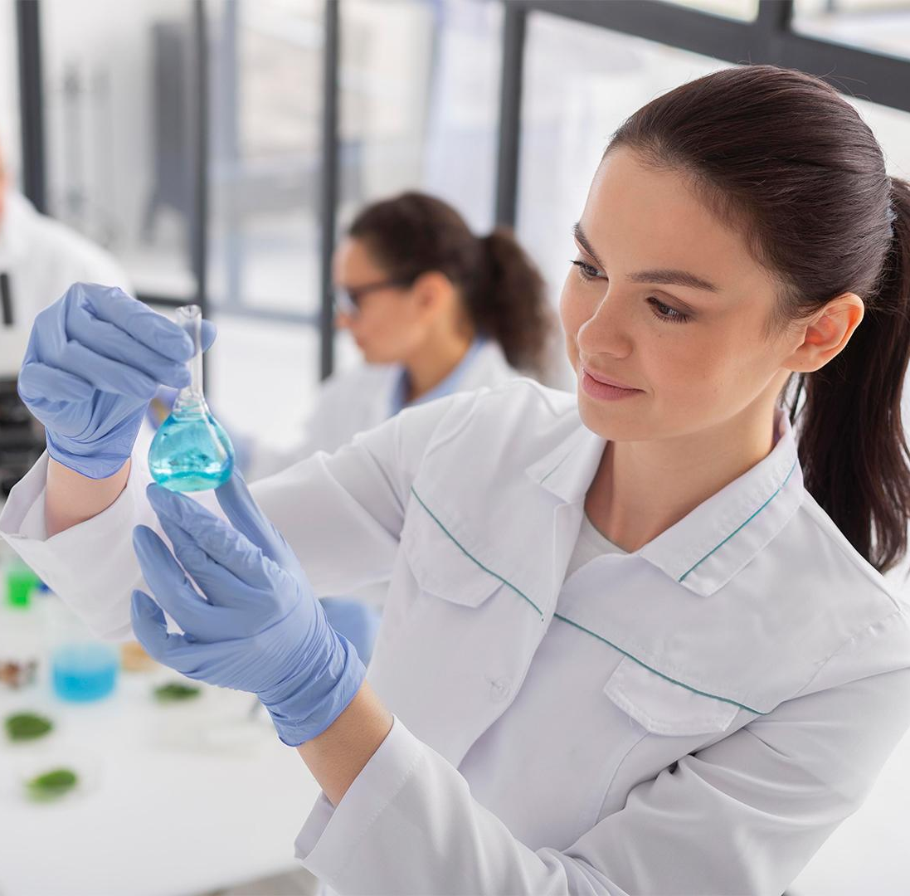
What is this topic about?
You can give a brief description of the topic you want to talk about. For example, if you want to talk about Mercury, you could say that it’s the closest planet to the Sun

Slide 38
IV. Một số bệnh do virus gây ra
1. Một số bệnh do virus
- Ở người: thủy đậu, quai bị, viêm gan B, cúm, COVID 19, …
- Ở động vật: tai xanh ở lợn, cúm gia cầm, …
- Ở thực vật: khảm ở cây đậu, xoăn lá cà chua, …

Slide 39
2. Phòng bệnh do virus
- Sử dụng vaccine là phương pháp hữu hiệu và cần thiết để phòng các bệnh do virus.
- Ăn uống và sinh hoạt điều độ.
- Vệ sinh sạch sẽ.

Slide 40
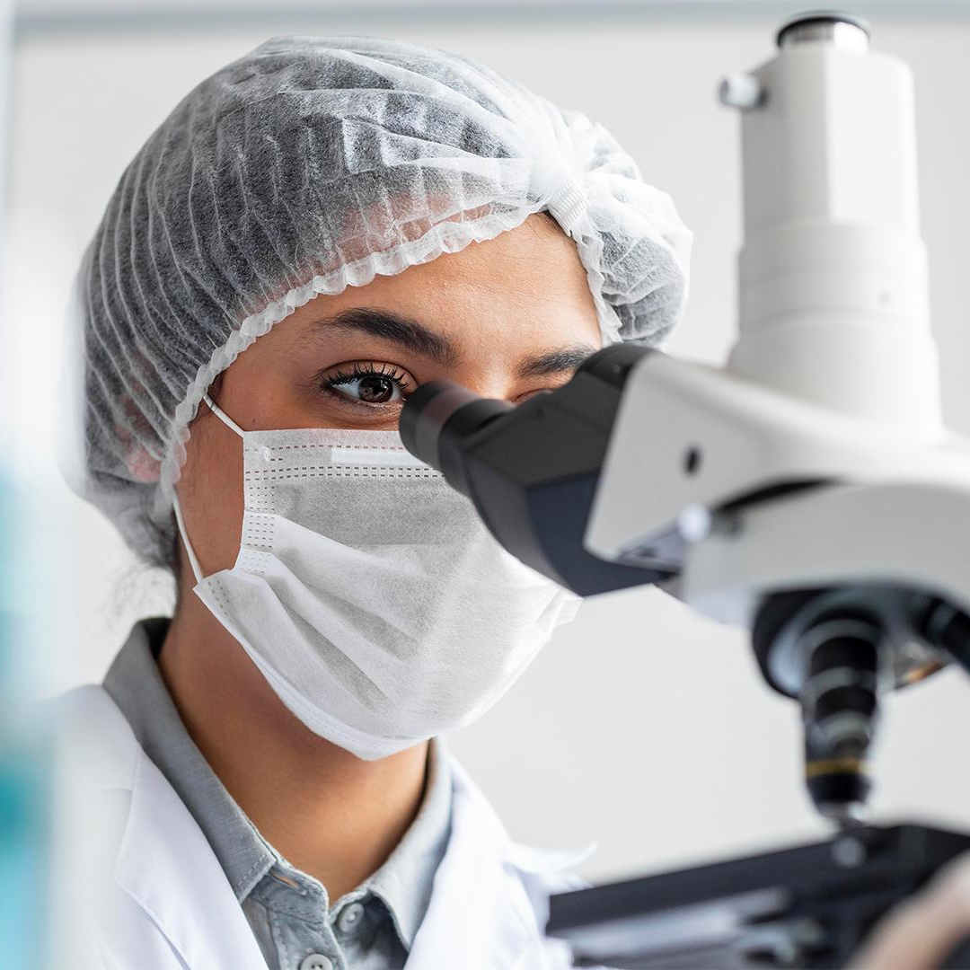
What are catalysts?
Do you know what helps you make your point clear?
Lists like this one:
They’re simple
You can organize your ideas clearly
They look great with good alignment

Slide 41
Resources
Did you like the resources on this template? Get them for free at our other websites:
Photos
Medium shot scientist with chemical substance
Close up researcher working with microscope
Medium shot scientists in laboratory
Vectors
Hand drawn abstract element pattern
Icons
Laboratory icon pack

Slide 42
Resources

